Slide 1
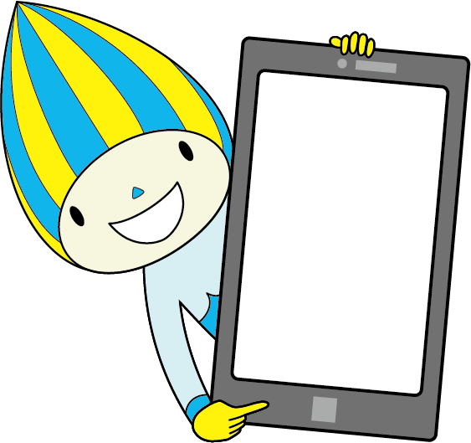
ご かい ひょう げん
テーマ１１ 誤解される表現
こと ば つか かた
その言葉の使い方、
誤解されませんか？
ご かい
ご かい
誤解
される
表現
ひょうげん
ぎふけんきょういくいいんかい がっこうあんぜんか
岐阜県教育委員会 学校安全課

Slide 2

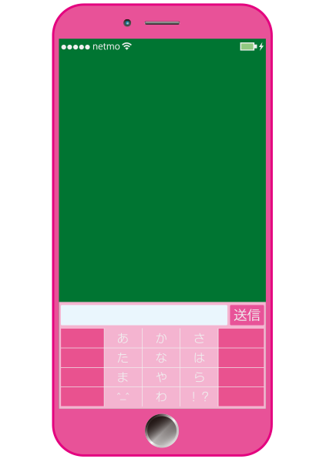
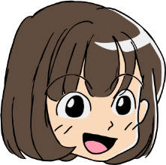
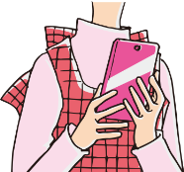
①誤解される表現
ご かい ひょう げん
たの はなし とも だち
Aさんは、いつも楽しい話をしてくれる友達のＢさんの
ことをグループトークで話題にしようと思いました。
わ だい おも
たの ひと
Ｂさんて楽しい人だな！
Ｂさんの話題で
盛り上がりたいな！
・・・・・ よし、送信
わ だい
もり あ
Ｂさんの話ってさー
いつもおもしろくない
ホント ヤバいよね
そう しん
はなし
Aさん
ぎふけんきょういくいいんかい がっこうあんぜんか
岐阜県教育委員会 学校安全課

Slide 3
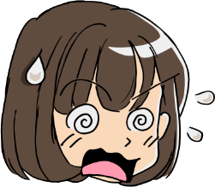
②誤解される表現
ご かい ひょう げん
そう しん ぶん ご かい
送信をしようとしたＡさんは、この文がみんなに誤解されるかもしれないことに気づき、送信を思いとどまりました。
き そう しん おも
ま
あっ、ちょっと待って！
ダメ！
このまま送信したら
みんなに誤解される！
Ｂさんの話ってさー
いつもおもしろくない
ホント ヤバいよね
そう しん
はなし
ご かい
Aさん
ぎふけんきょういくいいんかい がっこうあんぜんか
岐阜県教育委員会 学校安全課

Slide 4
③考えてみよう！
かんが
Ｑ．１
もん だい てん
このメッセージにどんな問題点が
あるのでしょう？
＜ヒント＞
これを読んだ人がどう受け止めるか、考えてみよう！
Ｂさんの話ってさー
いつもおもしろくない
ホント ヤバいよね
よ ひと う
はなし
と かんが
ぎふけんきょういくいいんかい がっこうあんぜんか
岐阜県教育委員会 学校安全課

Slide 5
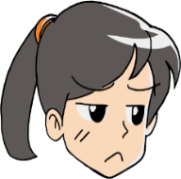
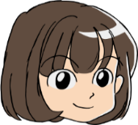
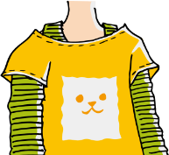
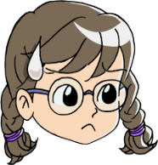
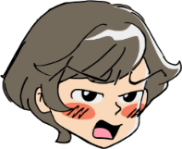
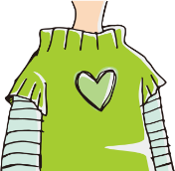
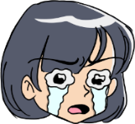
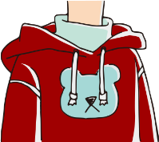
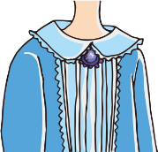
④誤解を生む理由 ～表情や口調が伝わらない～
ご かい う り ゆう
ひょうじょう く ちょう った
か ぶん よ かた わる ぐち う と
Ａさんの書いた文は、読み方によってはＢさんへの悪口とも受け取られてしまいます。メールでは表情や口調が伝わらないので、自分の思っていることが間違って相手に伝わってしまうことがあります。
ひょうじょう く ちょう つた じ ぶん
おも ま ちが あい て つた
Ｂさんの話ってさー
いつもおもしろくない
ホント ヤバいよね
面白くないなんて・・・
Ｂさんのこときらいなの？
はなし
はなし
おもしろ
Ｂさんの話は
全然面白くない
本当に嫌な人だ
ぜんぜんおもしろ
ほんとう いや ひと
Ｂさんはいい子なのに・・・
ヤバい子じゃないのに・・・
こ
こ
あいて
相手には
表情や口調が
伝わらない
ＳＮＳに人の悪口を
書かないでよ！
ひょうじょう く ちょう
ひと わるぐち
か
つた
ひどい、こんなことを
書くなんて・・・
Ｂさんがかわいそう
か
よ ひと
読んだ人たち
ぎふけんきょういくいいんかい がっこうあんぜんか
岐阜県教育委員会 学校安全課

Slide 6
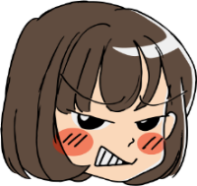
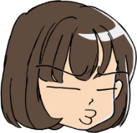
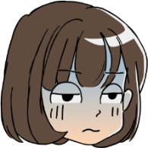
⑤誤解を生む理由 ～表情や口調が伝わらない～
ご かい う り ゆう
ひょうじょう くちょう った
よ ひと ぶん めん き も そう ぞう
読んだ人は、文面からAさんの気持ちを想像します。
はなし
Ｂさんの話ってさー
いつもおもしろくない
ホント ヤバいよね
AさんはＢさんに
怒っている
AさんはＢさんに
あきれている？
おこ
AさんはＢさんを
馬鹿にしている
？
？
ばか
？
ひょうじょう あいて み
Aさんの表情は相手に見えない。
本当の気持ちが伝わりにくい。 → 誤解が生まれる。
ほんとう き も つた ご かい う
ぎふけんきょういくいいんかい がっこうあんぜんか
岐阜県教育委員会 学校安全課

Slide 7

⑥正しく伝えるために
ただ つた
ご かい
Aさんは、みんなに誤解されないよう、
文章を書き直しました。
ぶん しょう か なお
か なお か しょ
Aさんが書き直した箇所
はなし
Ｂさんの話ってさー
いつもおもしろくない？
ホント ヤバいよね
たの こ きょうかん おも
Ａさんは、「Ｂさんは楽しい子だ」ということをみんなに共感してもらおうと思って、「おもしろくない？」 とたずねたつもりでした。しかしもう一度読み返し、この文が「Ｂさんは面白くない子だ」 という意味で伝わってしまうことに気がつき、「？」 を書き足しました。 送信する前に自分で読み返して気づくことが大切ですね。
いち ど よ かえ ぶん
おも しろ こ い み つた き か
た そう しん まえ じ ぶん よ かえ き たいせつ
ぎふけんきょういくいいんかい がっこうあんぜんか
岐阜県教育委員会 学校安全課

Slide 8
⑦考えてみよう！
かんが
Ｑ．２
ほか なお
他に直すといいところはないかな？
＜ヒント＞
何度も文章を読み返してみよう。
書いた人の気持ちが、間違って
相手に伝わる表現はないかな？
Ｂさんの話ってさー
いつもおもしろくない？
ホント ヤバいよね
なん ど ぶんしょう よ かえ
はなし
か ひと き も ま ちが
あいて つた ひょうげん
ぎふけんきょういくいいんかい がっこうあんぜんか
岐阜県教育委員会 学校安全課

Slide 9
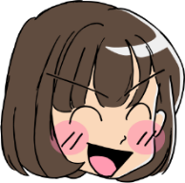


⑧誤解を生む理由 ～２つの意味を持つ言葉～
ご かい う り ゆう
いみ も ことば
言葉には、「肯定」と「否定」の２つの
意味をもつものがあります。
こと ば こう てい ひ てい
い み
Ｂさんの話ってさー
いつもおもしろくない？
ホント ヤバいよね
ヤバい
とても楽しい
（肯定）
はなし
ヤバい
全然笑えない
（否定）
＝
＝
たの
ぜんぜんわら
こうてい
ひてい
？
？
こと ば こ あいだ せい はんたい
？
「ヤバい」 という言葉は、子どもたちの間では、正反対の
２つの意味で使われることがある。
本当の気持ちが伝わりにくい。 → 誤解が生まれる。
いみ つか
ほん とう き も つた ご かい う
ぎふけんきょういくいいんかい がっこうあんぜんか
岐阜県教育委員会 学校安全課

Slide 10

ただ つた
⑨正しく伝えるために
Aさんは、みんなに誤解されないよう、
さらに文章を書き直しました。
ご かい
ぶん しょう か なお
か なお か しょ
Aさんが書き直した箇所
Ｂさんの話ってさー
いつもおもしろくない？
ホント 楽しいよね
はなし
たの
「ヤバい」という言葉が、肯定と否定の２つの意味で使われるので、誤解されないように、「楽しい」という言葉に書き直しました。
反対の意味に受け取られないかを確かめることが大切ですね。
こと ば こう てい ひ てい い み つか
ご かい たの こと ば か なお
はん たい い み う と たし たい せつ
ぎふけんきょういくいいんかい がっこうあんぜんか
岐阜県教育委員会 学校安全課

Slide 11
ちゅう い
⑩注意してほしいポイント
！
よ かえ しゅう かん か
【読み返しの習慣化】
１．送信前に一度立ち止まって！
発言を入力したら、送信をする前に、必ず一度立ち止まって読み返す習慣を身に付けましょう。
２．読む人の立場になって読み返そう！
相手の立場に立って、その文章を初めて読む人になったつもりで、書いた人の気持ちを考えながら読み返してみましょう。言葉のイントネーションやアクセントのつけ方を変えて、いろいろな読み方を試してみると、誤解を生む表現に気づきやすくなります。
そう しん まえ いち ど た ど
はつ げん にゅうりょく そう しん まえ かなら いち ど た ど
よ かえ しゅう かん み つ
よ ひと たちば よ かえ
あい て たち ば た ぶんしょう はじ よ ひと
か ひと き も かんが よ かえ こと ば
かた か よ
かた ため ご かい う ひょうげん き
ぎふけんきょういくいいんかい がっこうあんぜんか
岐阜県教育委員会 学校安全課

Slide 12
ちゅう い
⑪注意してほしいポイント
！
い み こと ば
【２つの意味をもつ言葉】
１．２つの意味をもつ言葉に気づきましょう！
私たちが普段の会話で使う言葉には、相手をほめる意味と
けなす意味の、２つの意味をもつものがあります。
（ヤバい、ウケる、信じれん等）。
２．会話を文字にしたときは特に注意しましょう！
会話の場面では相手の口調や表情から意味を判断できます
が、会話をそのまま文字にすると誤解を生む文章になりやすい
です。「誤解されるかもしれない」「誤解されるとしたらどの部分
だろう」と考えながら読み返すことが大切です。
い み こと ば き
わたし ふ だん かい わ つか こと ば あい て い み
い み い み
しん とう
かい わ も じ とく ちゅう い
かい わ ば めん あい て く ちょう ひょうじょう い み はん だん
かい わ も じ ご かい う ぶんしょう
ご かい ご かい ぶ ぶん
かんが よ かえ たいせつ
ぎふけんきょういくいいんかい がっこうあんぜんか
岐阜県教育委員会 学校安全課

